Slide 1
HƯỚNG DẪN SỬ DỤNG ỨNG DỤNG
Dành cho thiết bị đóng ngắt tự động trong trường học, văn phòng và nơi công cộng bằng vi mạch điều khiểu Aduino Nano.

Slide 2
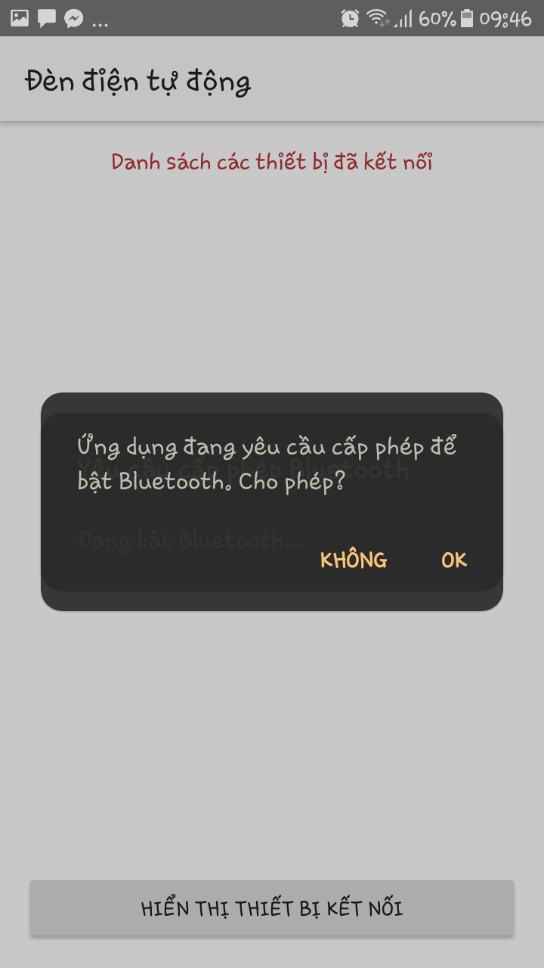
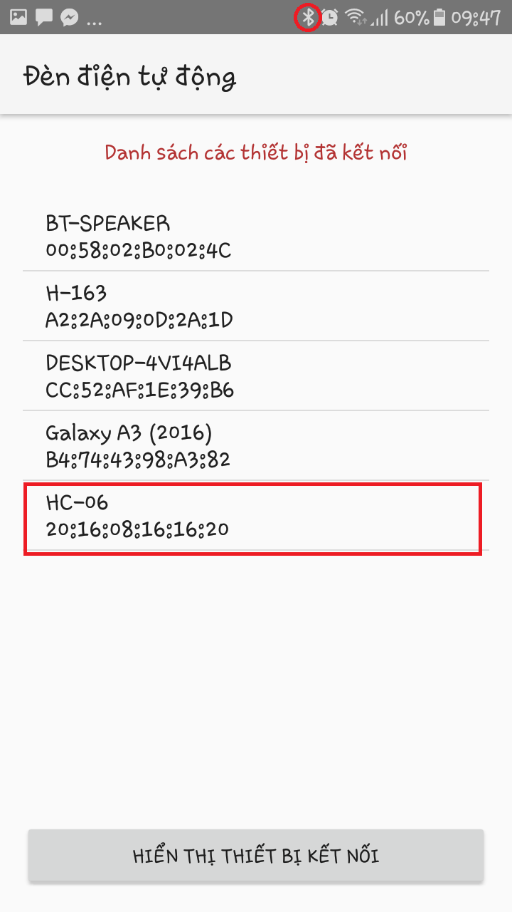
Giao diện kết nối
Yêu cầu quyền để làm việc
Hiển thị thiết bị

Slide 3
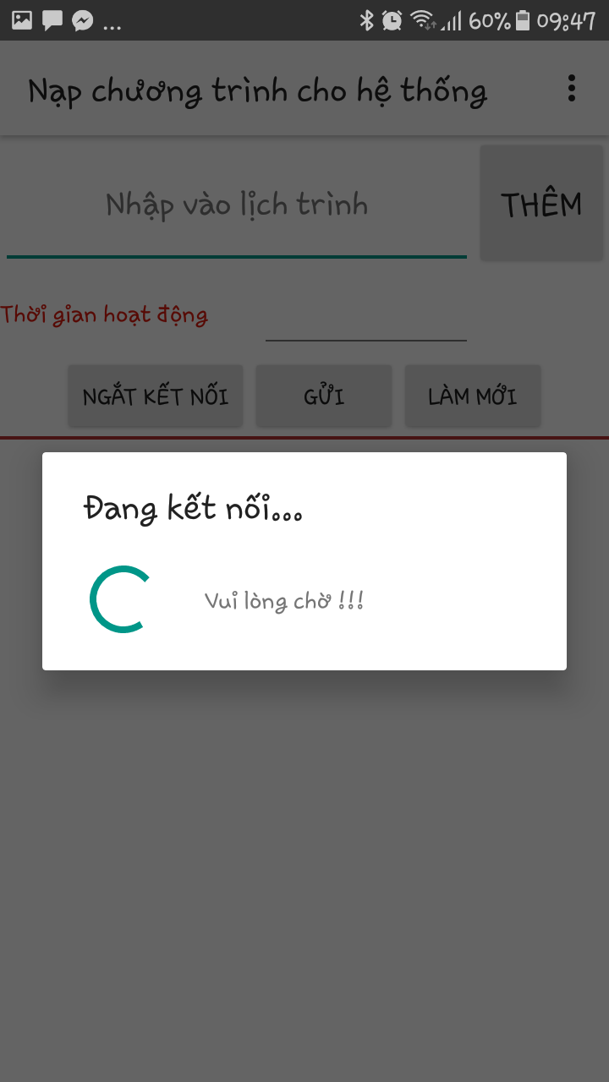
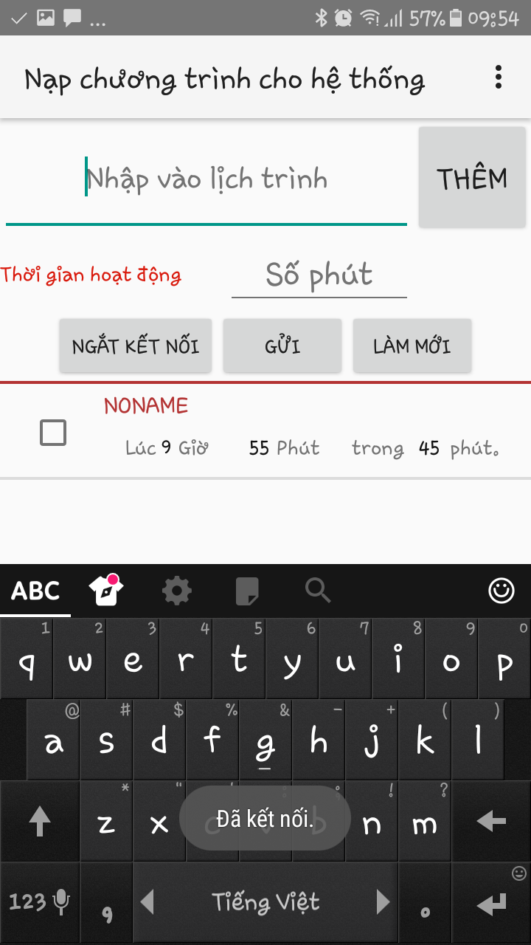
Một vài hình ảnh cho quá trình kết nối

Slide 4
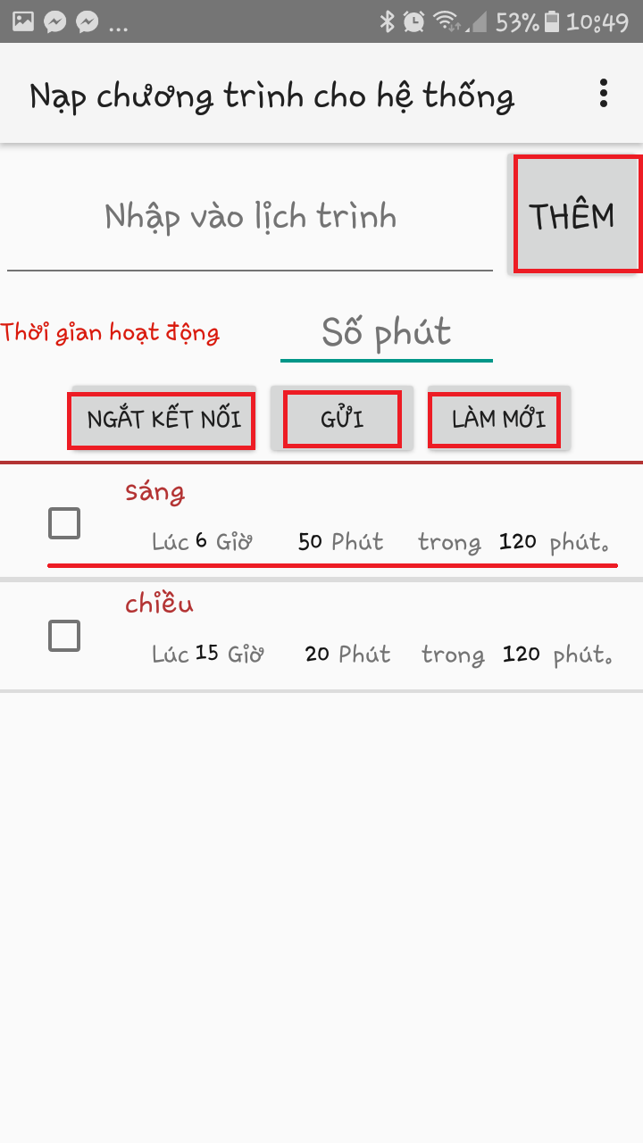
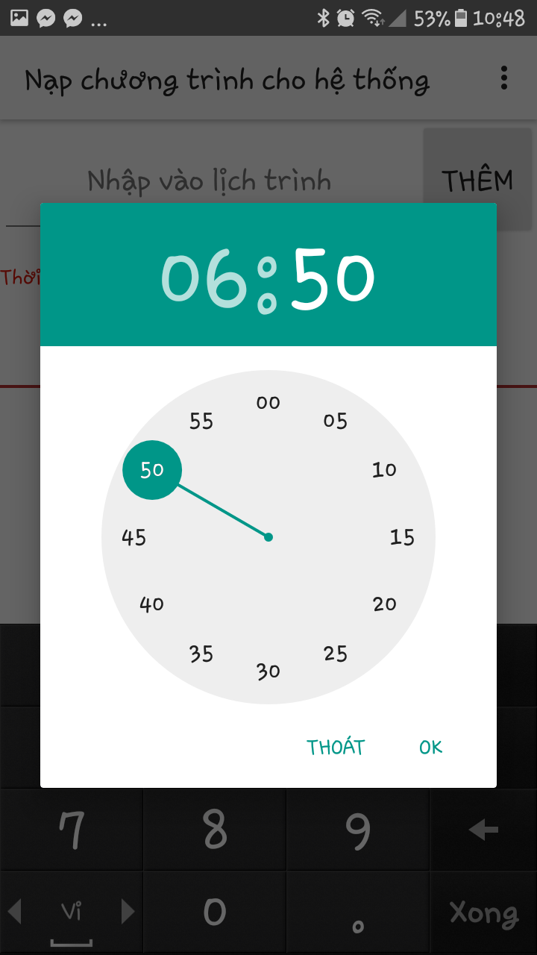
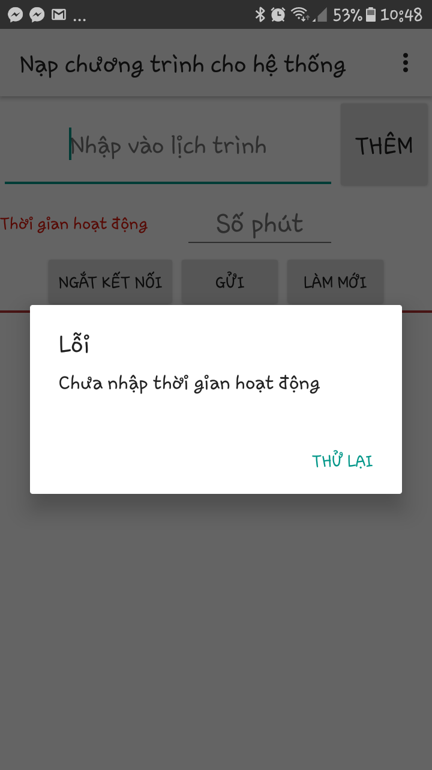
Giao diện nạp dữ liệu và đồng bộ dữ liệu

Slide 5
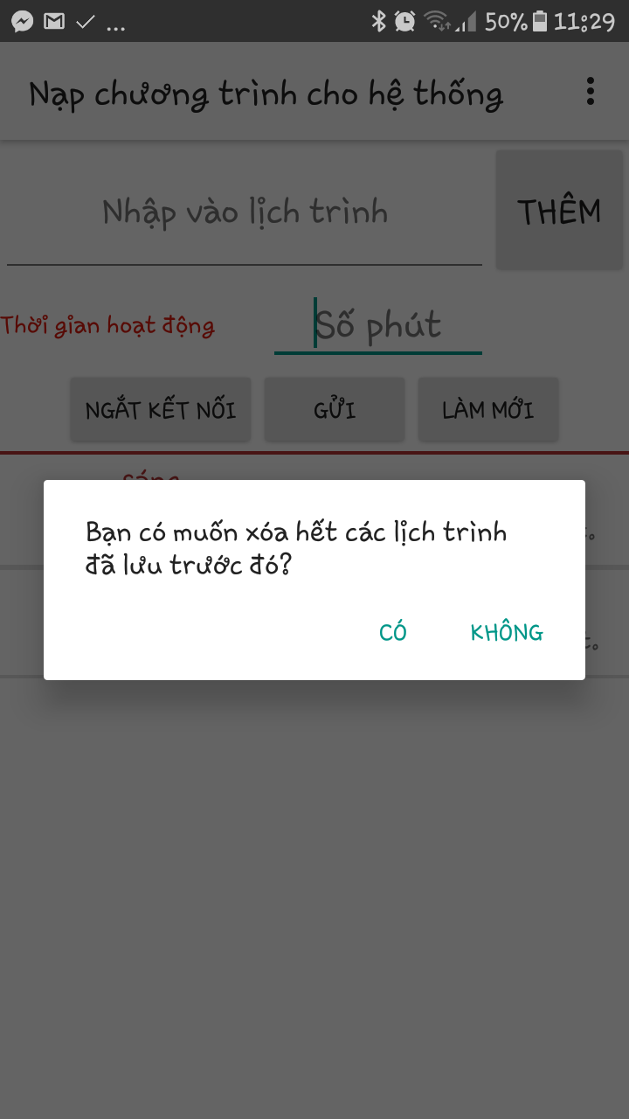
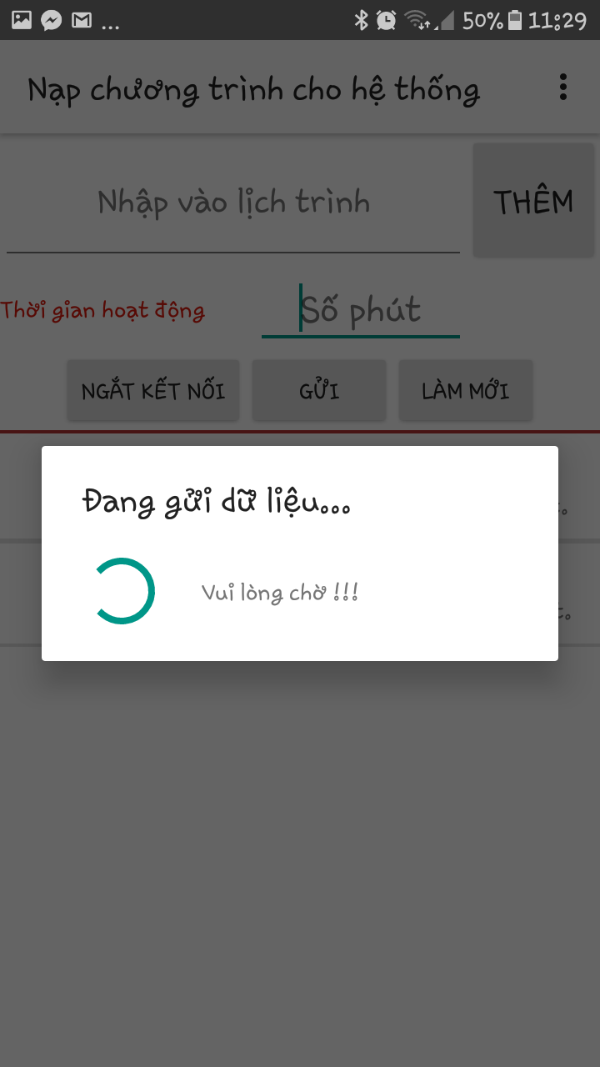
Hộp thoại xuất hiện khi gửi dữ liệu

Slide 6
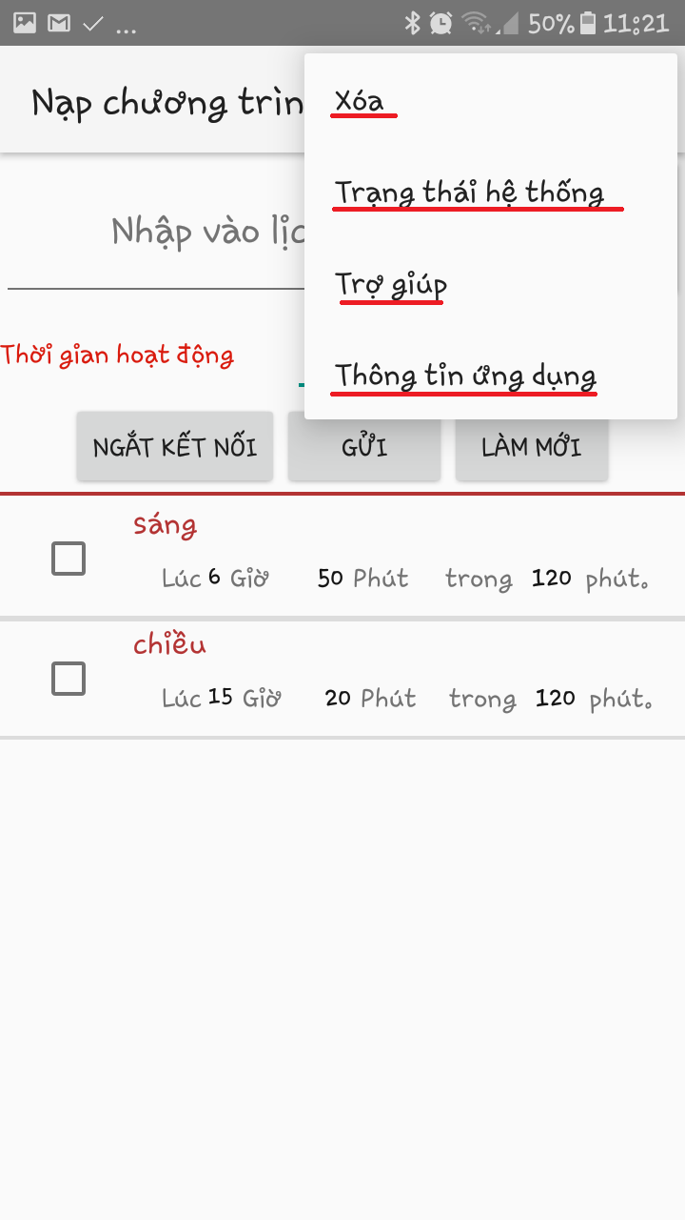
Trình đơn MENU

